Slide 1
ЖИЛИЩНА СГРАДА „Капри“ 10 БРОЯ АПАРТАМЕНТИ 8 БРОЯ ПАРКО МЕСТА
Проект 2014 г.

Slide 2
Ниска цена или висока стойност, това е ВЪПРОСЪТ!
Ние гарантираме:
Много изгодна цена
Много високо качество
Много голяма сигурност

Slide 3
Много изгодна цена
Цената е изгодна, когато за нея получиш имот с висока стойност, който съчетава:
Много добра локация
Много добра комуникация
Много добро изложение
Много добро разпределение
Много добро качество
Много висока сигурност на сделката

Slide 4
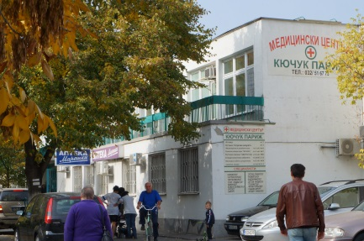
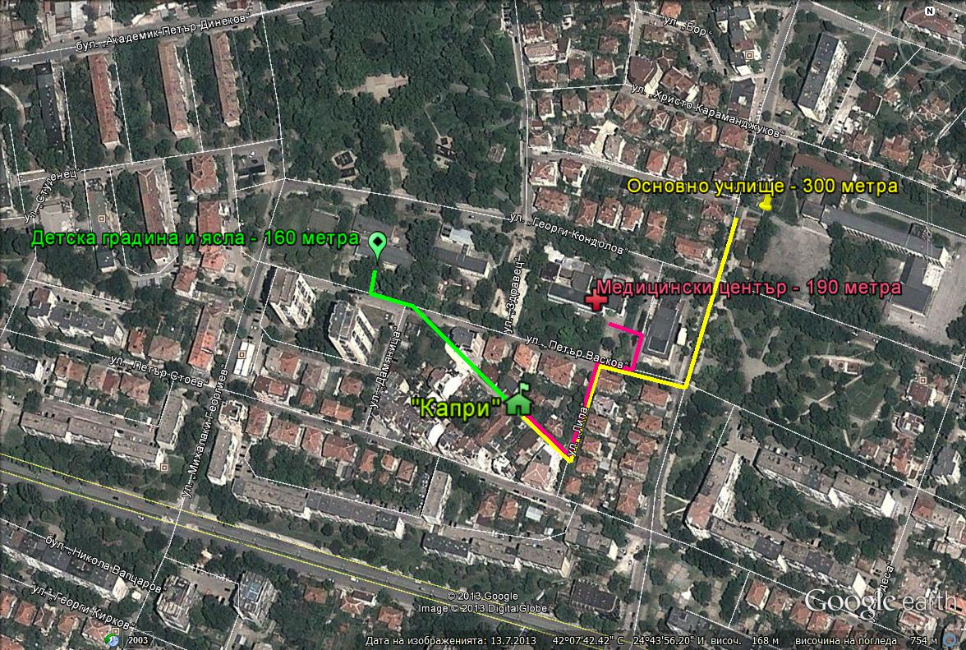
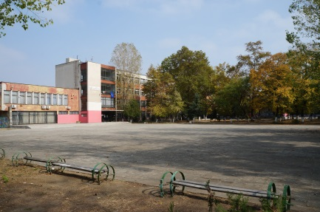
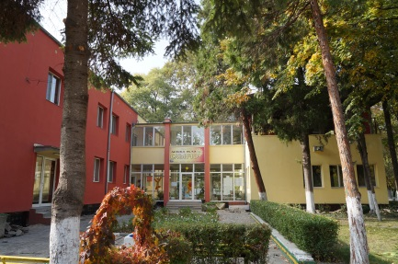
МЕСТОПОЛОЖЕНИЕ
Учреждения
напред

Slide 5
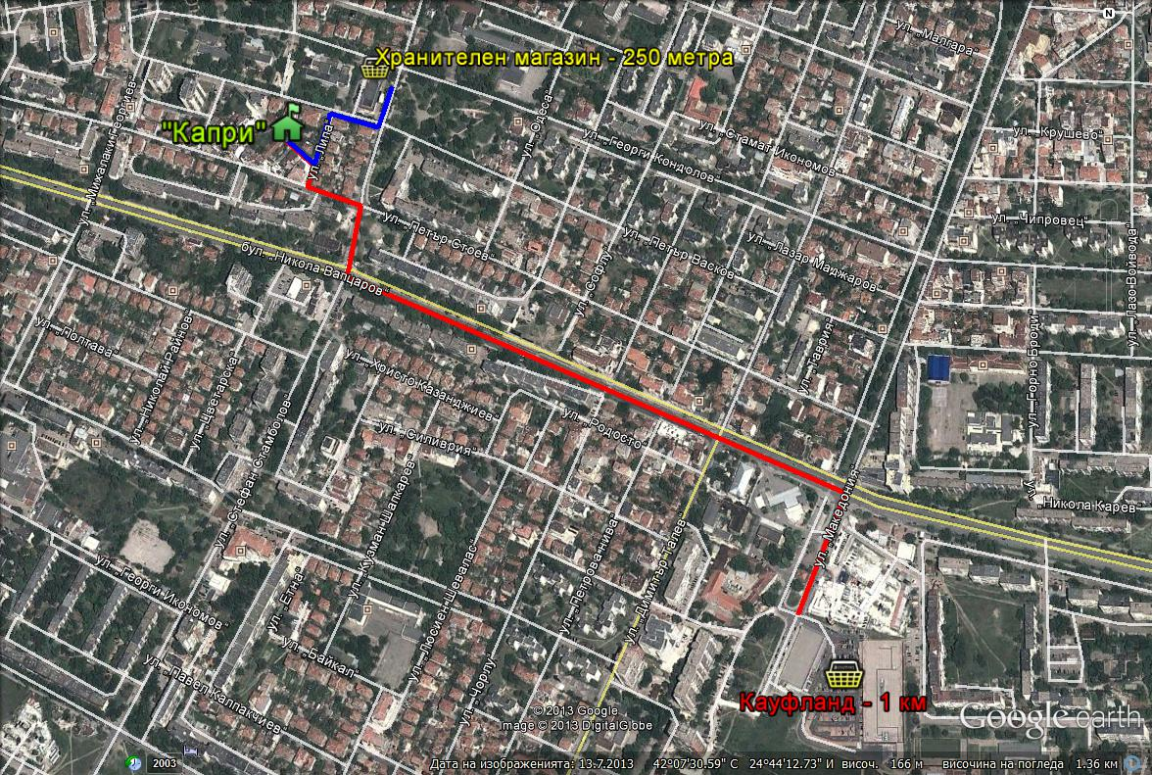
МЕСТОПОЛОЖЕНИЕ
Пазаруване
напред

Slide 6
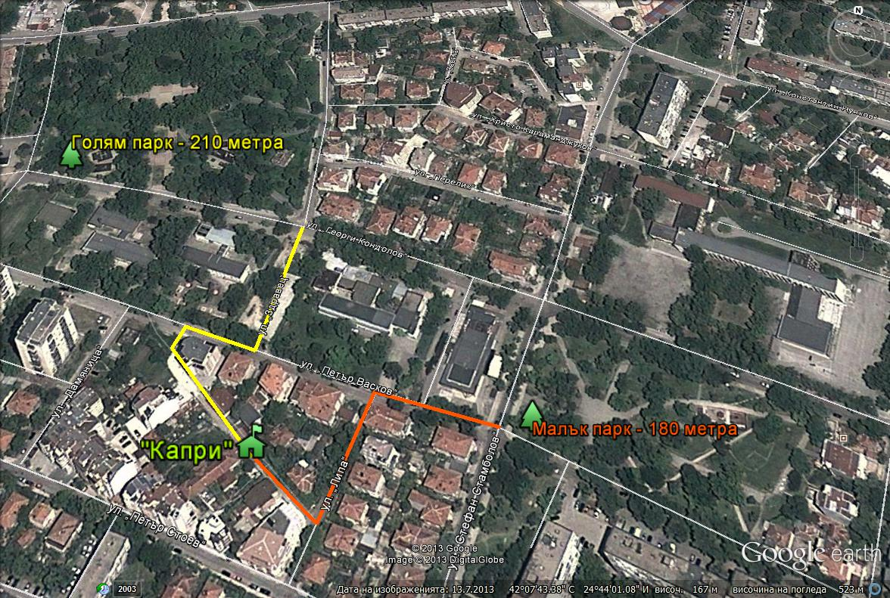
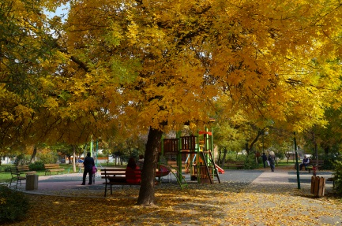
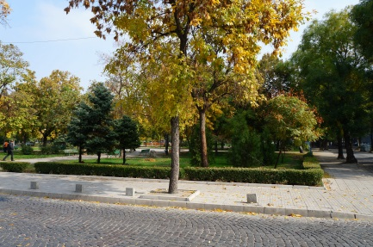
МЕСТОПОЛОЖЕНИЕ
Отдих
напред

Slide 7
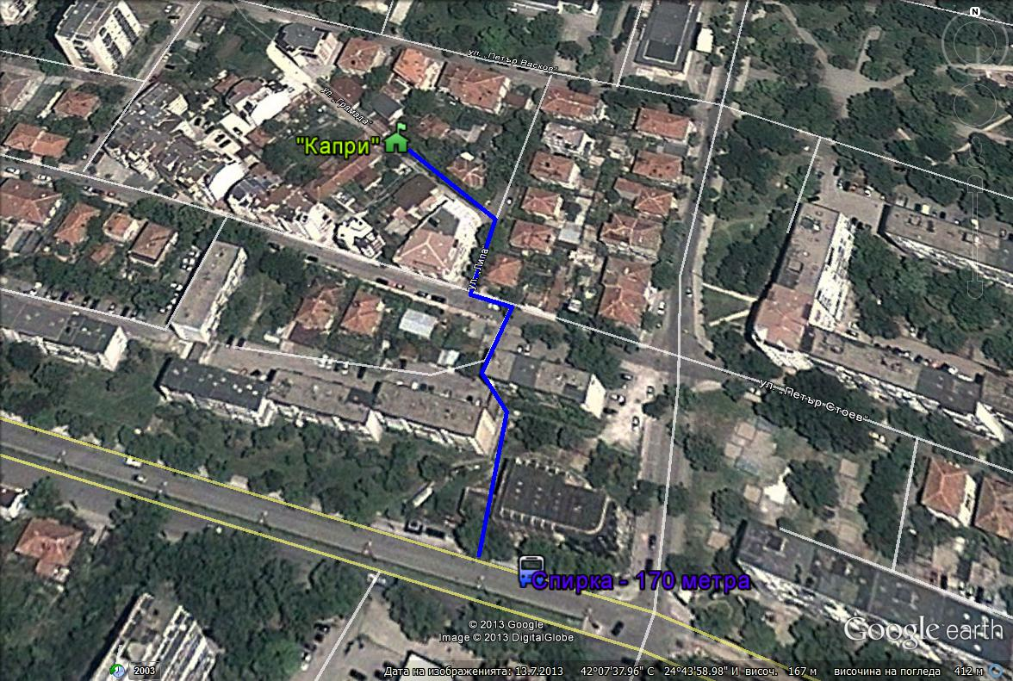
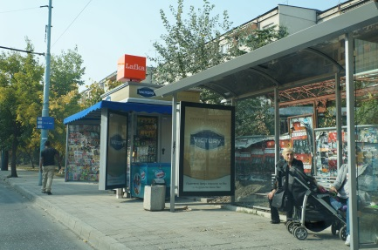
МЕСТОПОЛОЖЕНИЕ
Комуникации
напред

Slide 8

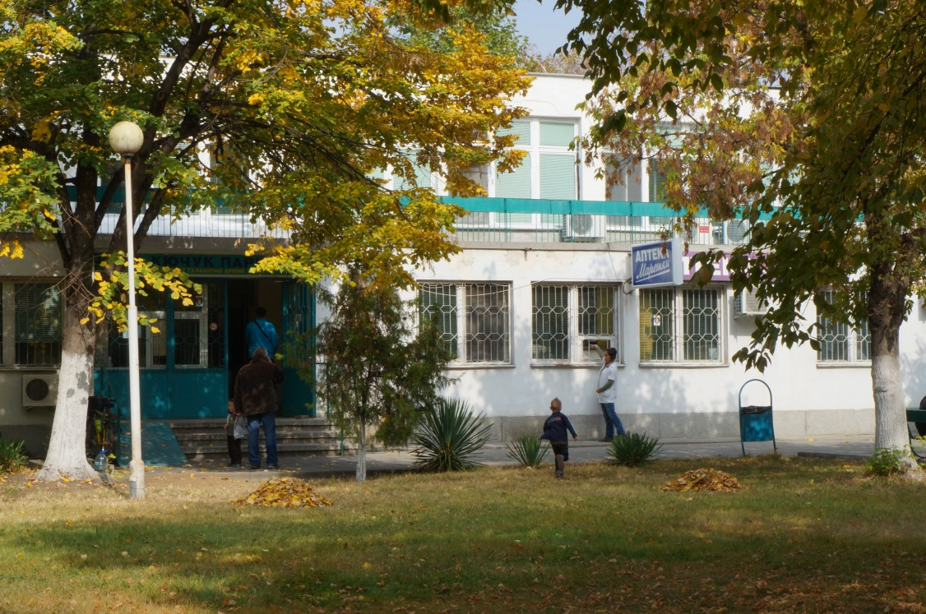
Медицински център
назад

Slide 9

Основно училище
назад

Slide 10
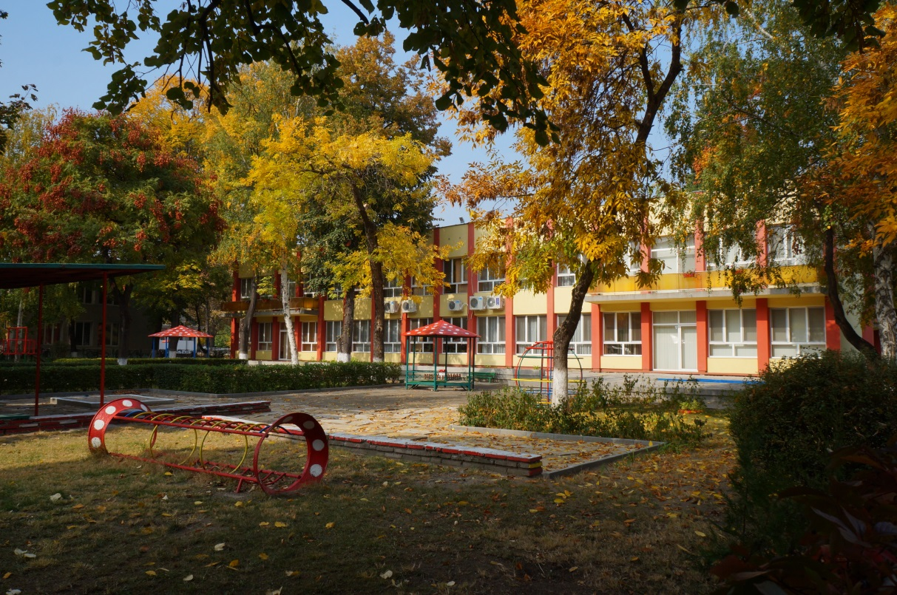
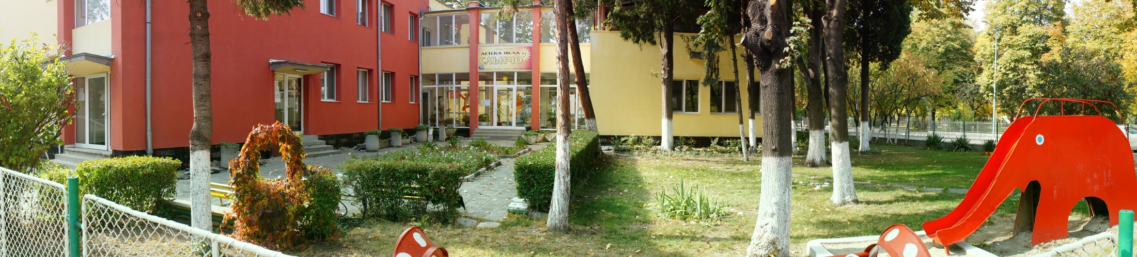
Детска градина и ясла
назад

Slide 11
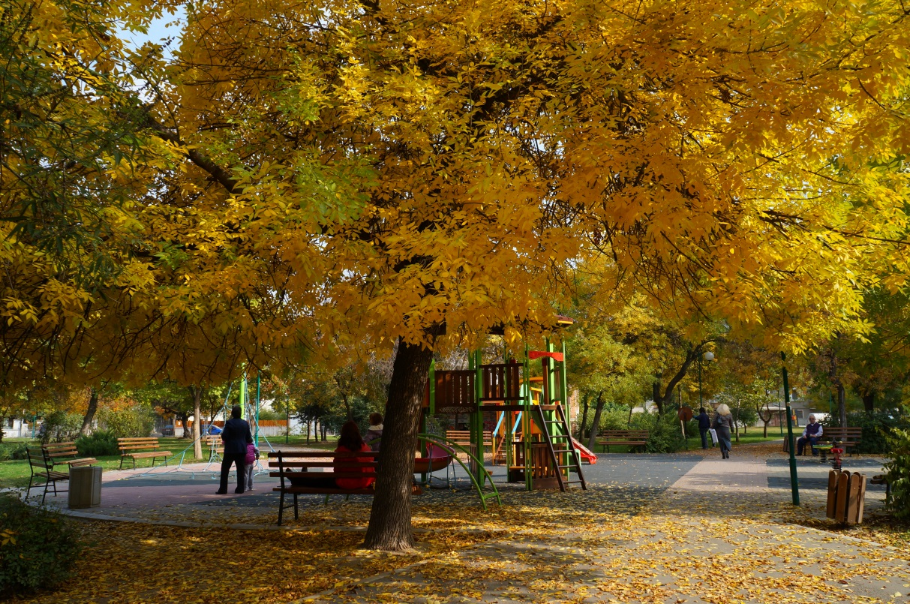
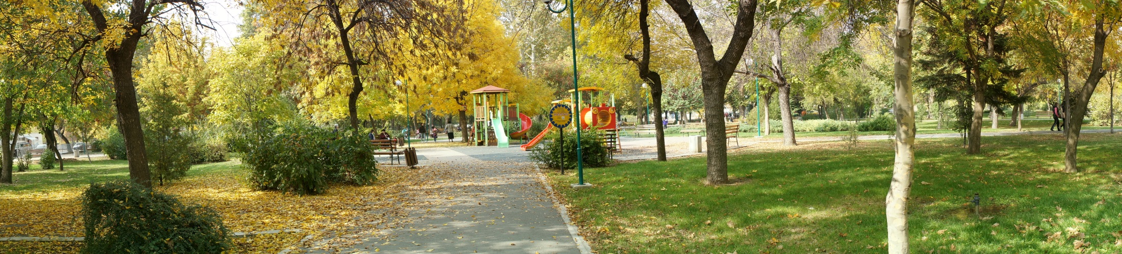
Голям парк
назад

Slide 12
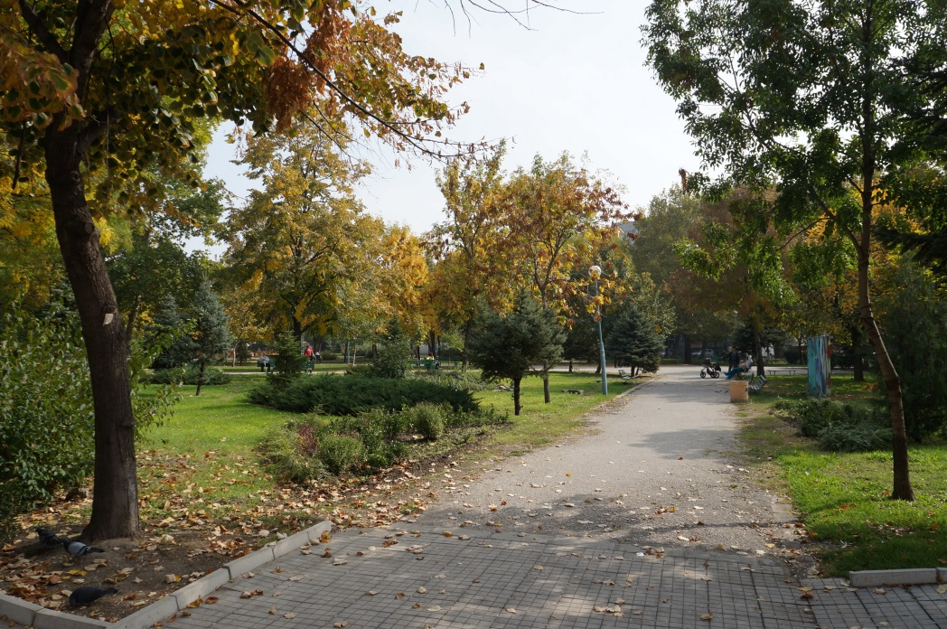

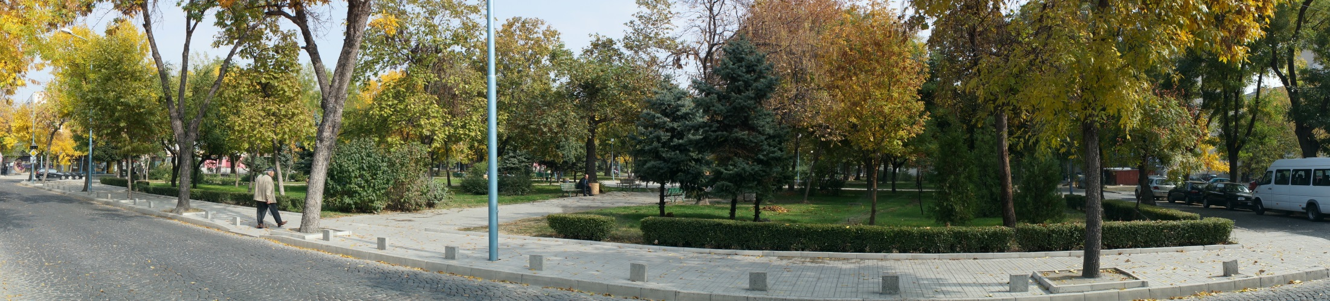
Малък парк
назад

Slide 13

Спирка
назад

Slide 14
Много изгодна цена
Цената е изгодна, когато за нея получиш имот с висока стойност, който съчетава:
Много добра локация
Много добра комуникация
Много добро изложение
Много добро разпределение
Много добро качество
Много висока сигурност на сделката

Slide 15
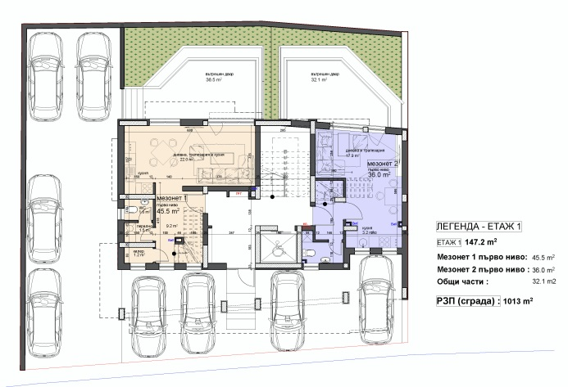
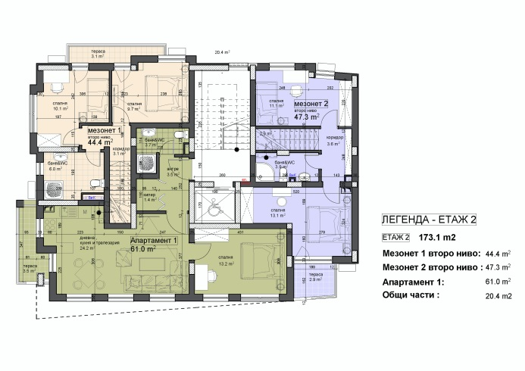
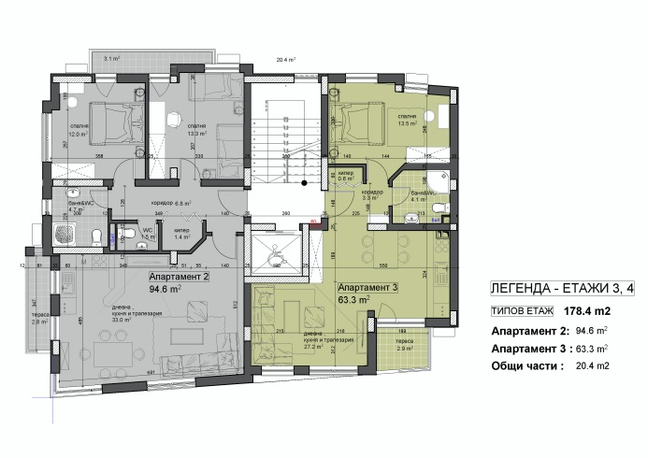
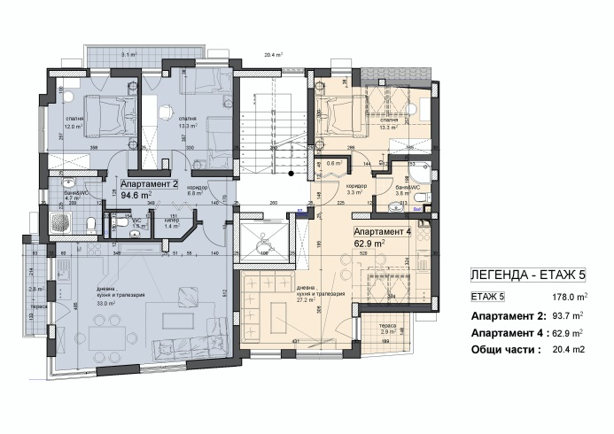
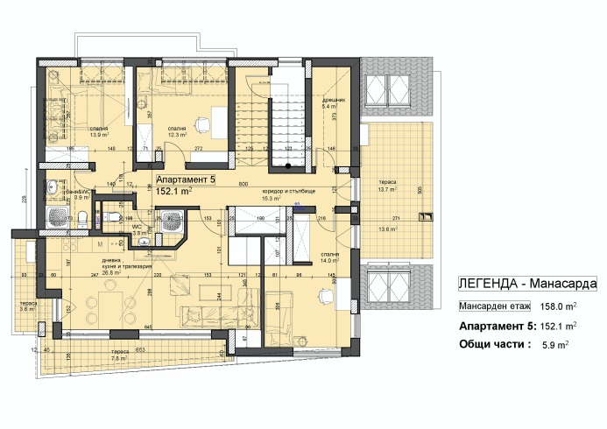
Апартаменти
Етаж 1
Етаж 2
Етаж 3 и 4
Етаж 5
Етаж 6

Slide 16

Етаж 1
Към апартамент 1
Към апартамент 2
назад

Slide 17
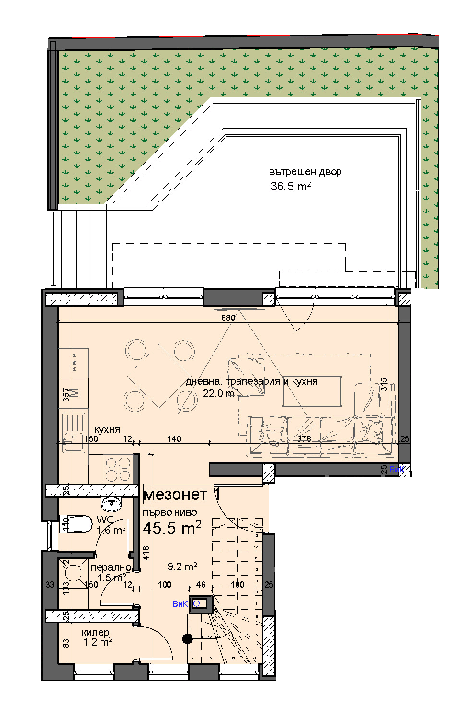
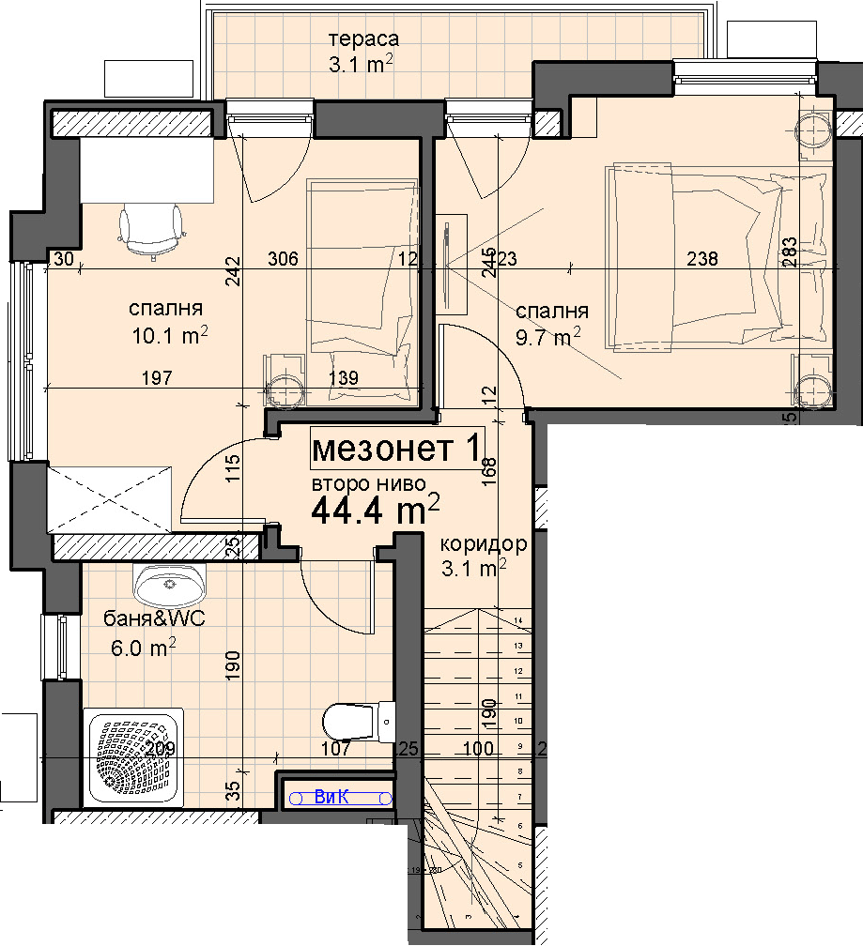
Апартамент 1
Реално използваема площ: 113,7 кв. м. (вкл. 23,80 двор)
Общи части: 4,3 кв.м.
Обща площ: 118,0 кв.м.
Цена: 46 020 евро
Цена за кв.м.: 390 евро/кв.м.
Етаж 1
Етаж 2
Описание I-во ниво:
Дневна-трап. с кух. бокс
Тоалетна
Перално
Килер
Вътрешен двор
Описание II-ро ниво:
Спалня 1
Спалня 2
Баня с тоалетна
Тераса
назад

Slide 18
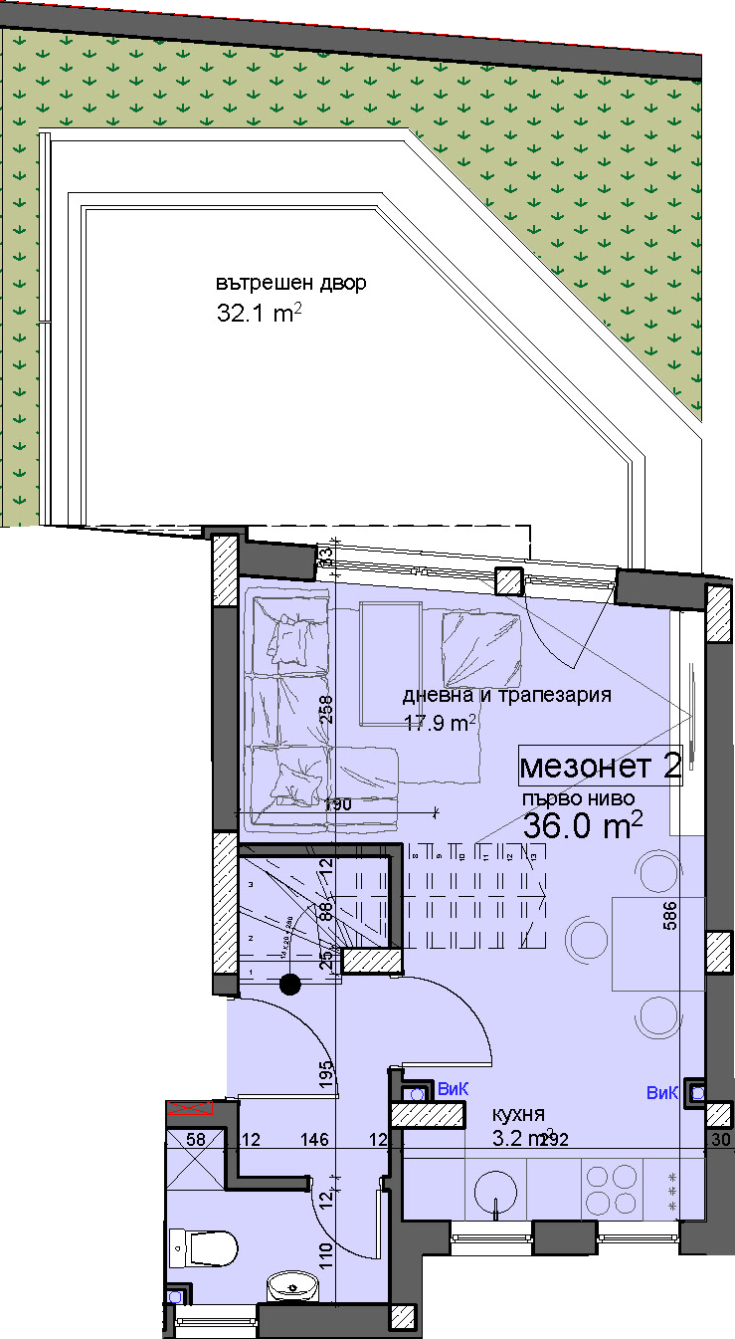
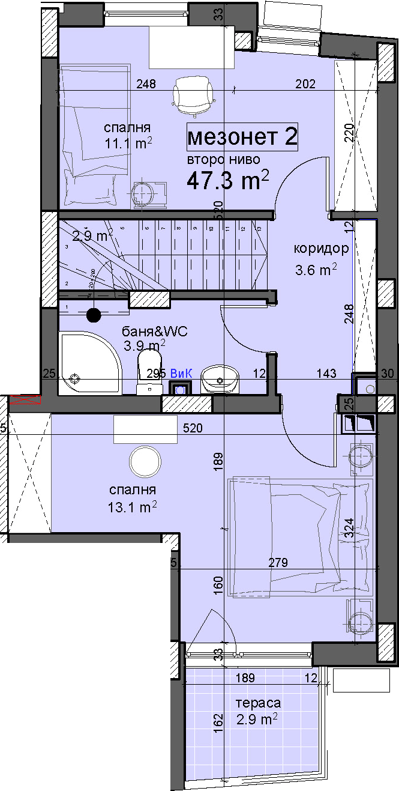
Апартамент 2
Описание I-во ниво:
Дневна-трап. с кух. бокс
Тоалетна
Вътрешен двор
Описание II-ро ниво:
Спалня 1
Спалня 2
Баня с тоалетна
Тераса
Реално изп. площ: 105,2 кв. м. (вкл. 21,90 двор)
Общи части: 3,4 кв.м.
Обща площ: 108,60 кв.м.
Цена: 42 350 евро
Цена на кв.м.: 390 евро/кв.м.
назад

Slide 19

Етаж 2
Към апартамент 1
Към апартамент 2
Към апартамент 3
назад

Slide 20
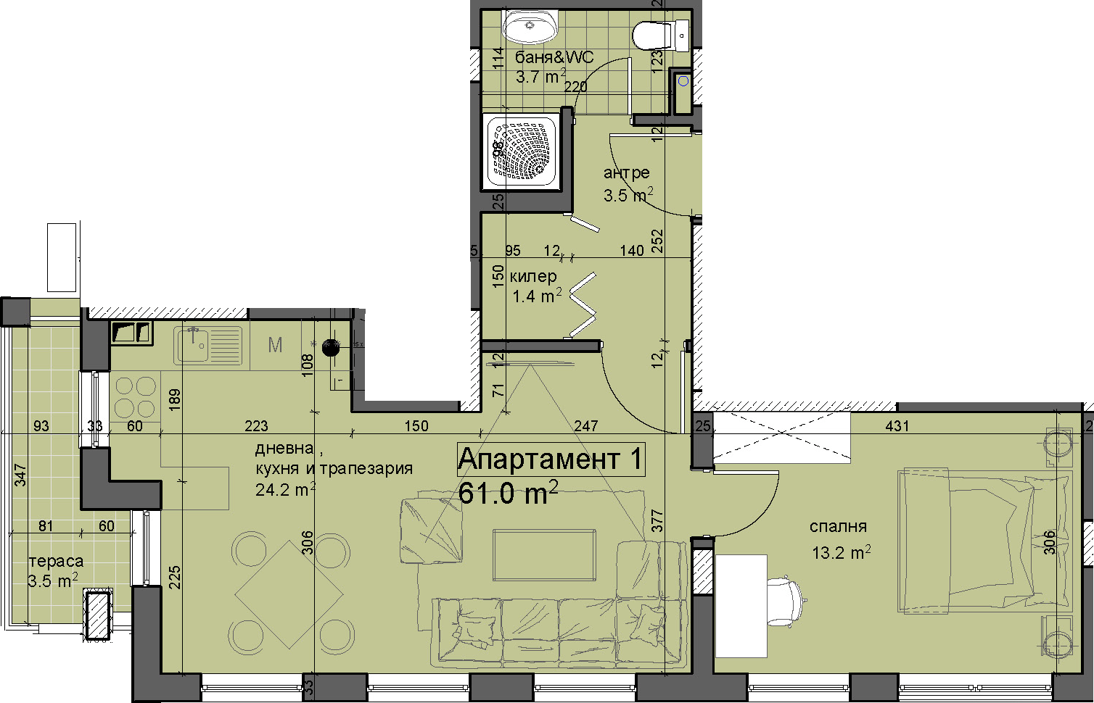
Апартамент 3
Описание:
Дневна-трап. с кух. бокс
Спалня
Баня с тоалетна
Килер
Тераса
Реално изп. площ: 61 кв. м.
Общи части: 11 кв.м.
Обща площ: 72 кв.м.
Цена: 33 850 евро
Цена на кв.м.:
470 евро/кв.м.
назад

Slide 21
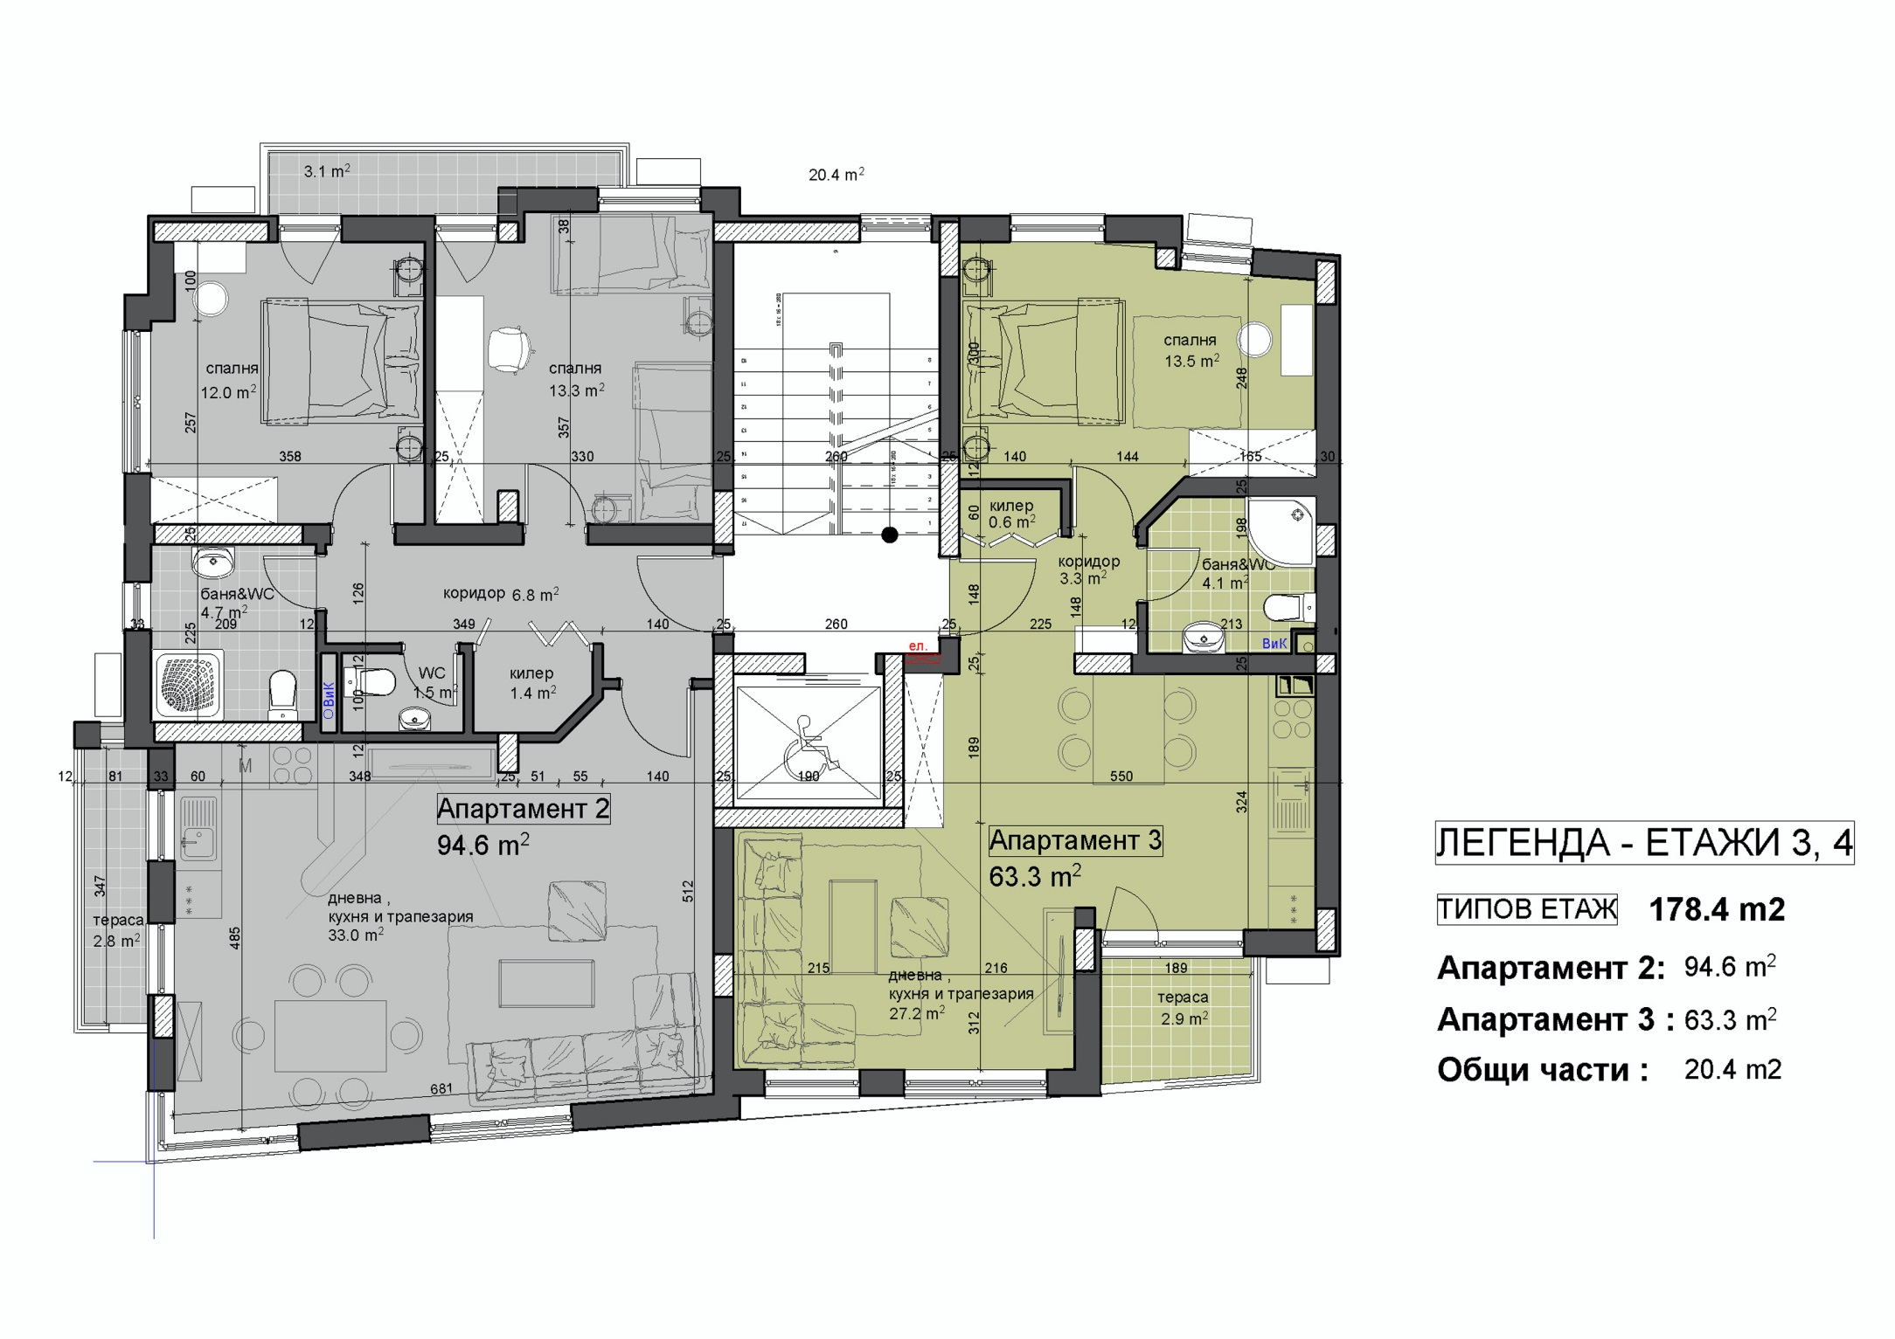
Етаж 3 и 4
Към апартамент 4 и 6
Към апартамент 5 и 7
назад

Slide 22
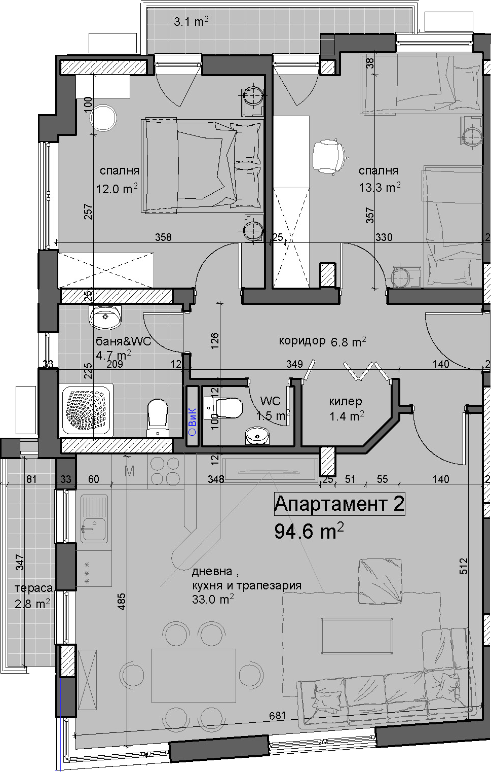
Апартамент 4 и 6
Реално изп. площ: 94,6 кв. м.
Общи части: 16,2 кв.м.
Обща площ: 110,8 кв.м.
Цена: 55 300 евро
Цена за кв.м.: 499 евро/кв.м.
Описание:
Дневна-трап. с кух. бокс
Спалня 1
Спалня 2
Баня с тоалетна
Талетна
Килер
Тераса 1
Тераса 2
назад

Slide 23
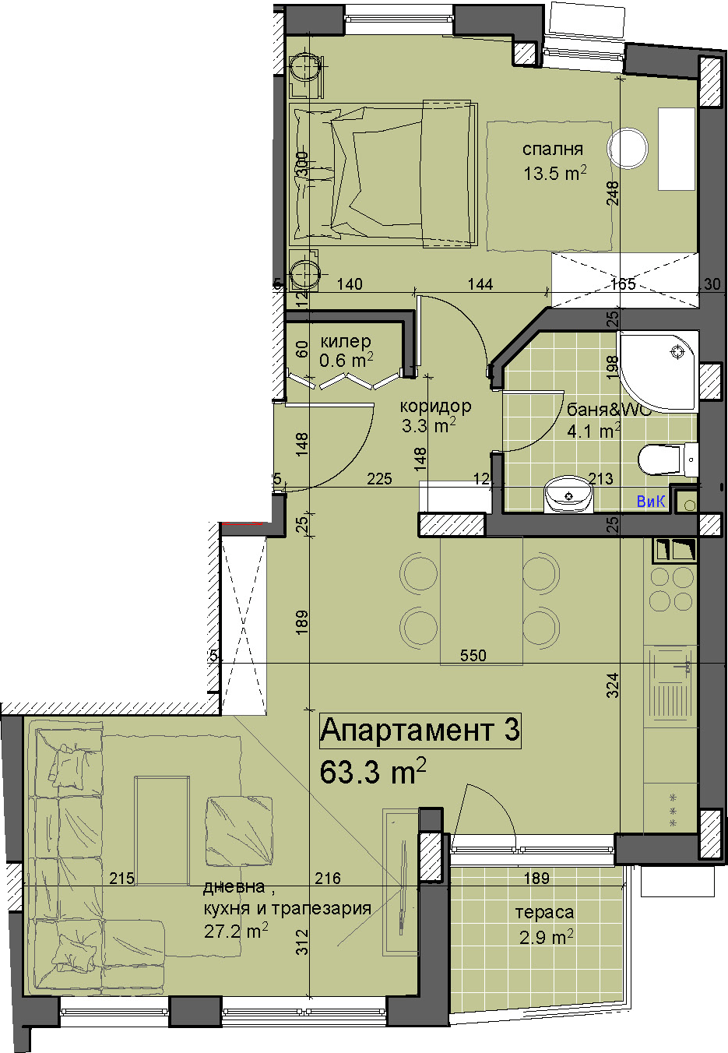
Апартамент 5 и 7
Реално изп. площ: 63,3 кв. м.
Общи части: 10,98 кв.м.
Обща площ: 74,28 кв.м.
Цена: 37 050 евро
Цена за кв.м.: 499 евро/кв.м.
Описание:
Дневна-трап. с кух. бокс
Спалня 1
Баня с тоалетна
Тоалетна
Килер
Тераса
назад

Slide 24
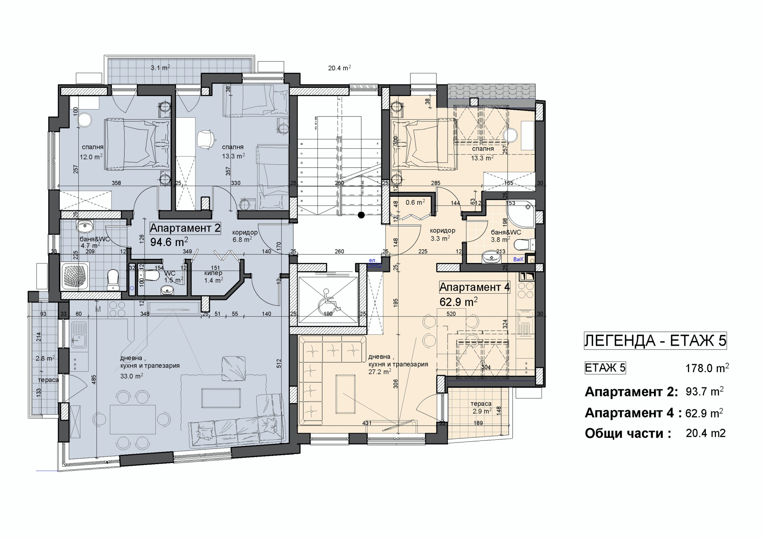
Етаж 5
Към апартамент 8
Към апартамент 9
назад

Slide 25
Апартамент 8
Реално изп. площ: 93,7 кв. м.
Общи части: 16,04 кв.м.
Обща площ: 109,74 кв.м.
Цена: 54 750 евро
Цена за кв.м.: 499 евро/кв.м.
Описание:
Дневна-трап. с кух. бокс
Спалня 1
Спалня 2
Баня с тоалетна
Талетна
Килер
Тераса 1
Тераса 2
назад

Slide 26
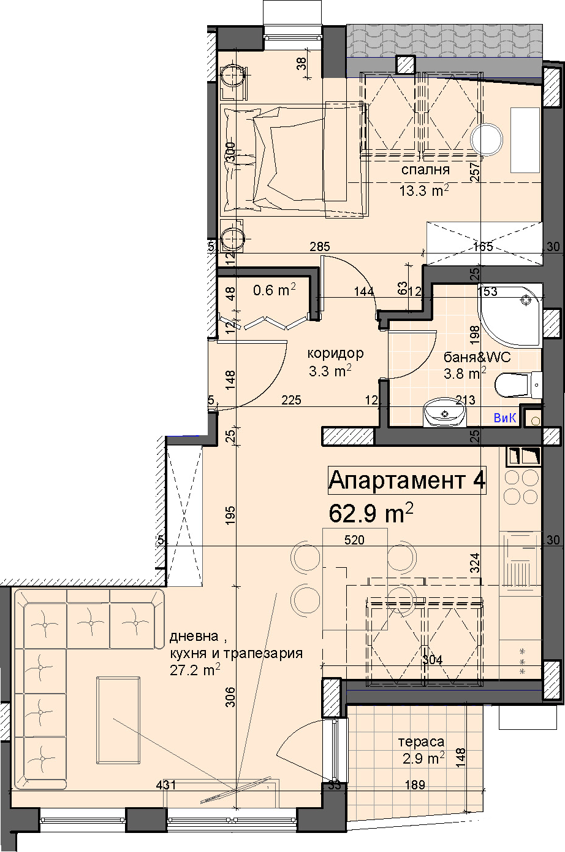
Апартамент 9
Реално изп. площ: 62,90 кв. м.
Общи части: 10,59 кв.м.
Обща площ: 73,49 кв.м.
Цена: 36 650 евро
Цена за кв.м.: 499 евро/кв.м.
Описание:
Дневна-трап. с кух. бокс
Спалня 1
Баня с тоалетна
Тоалетна
Килер
Тераса
назад

Slide 27

Етаж 6
Към апартамент 10
назад

Slide 28
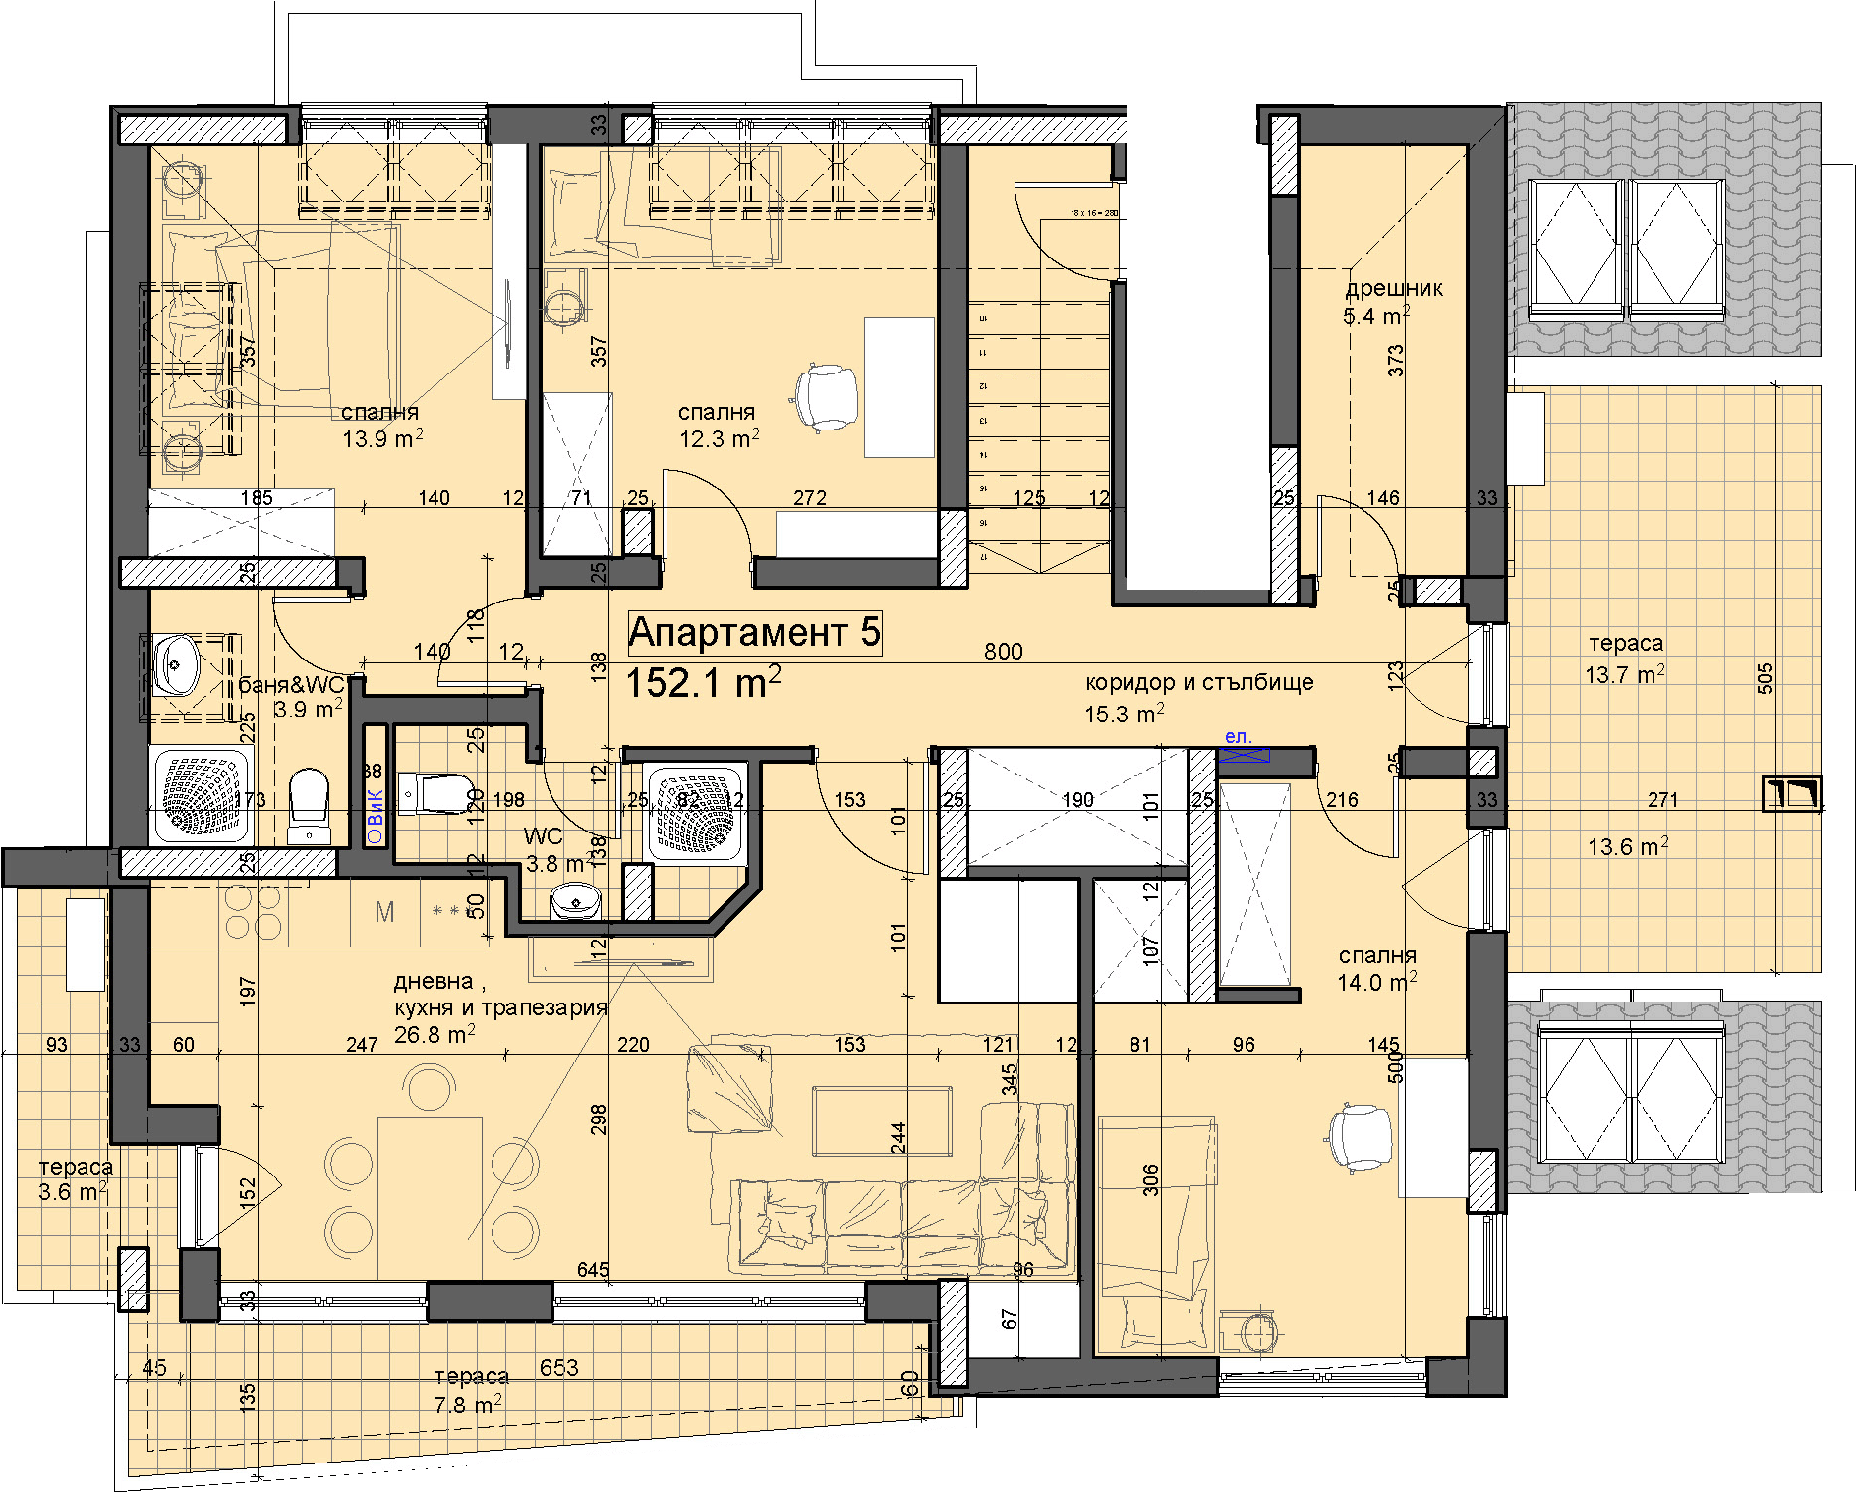
Реално изп. площ: 152,10кв. м.
Общи части: 18,47 кв.м.
Обща площ: 170,57 кв.м.
Цена: 79 850,00 евро
Цена за кв.м.: 468 евро/кв.м.
Апартамент 10
Описание:
Дневна-трап. с кух. бокс
Спалня 1
Спалня 2
Спалня 3
Баня с тоалетна 1
Баня с тоалетна 2
Килер
Тераса 1
Тераса 2
Тераса 3
назад

Slide 29
Ниска цена или висока стойност, това е ВЪПРОСЪТ!
Ние гарантираме:
Много изгодна цена
Много високо качество
Много голяма сигурност

Slide 30
Нито прекалено големи, нито прекалено малки!
Хол с трапезария от 22 до 33 кв. м.
Спалня от 10 до 14 кв. м.

Slide 31
Много високо качество
Високото качество в строителството се определя от качествената изработка с качествените материали.
Гарантираме качествената изработка с наемането на доказан строител, чиято работа говори сама по себе си.
Техстрой ЕООД
Гарантираме качествените материали със закупуването на такива от доказани в практиката производители и търговци като:
Wienerberger /тухли/
Weber /сиситема за топлоизолация и лепила/,
Roefix /хоросан и вътрешна мазилка/,
Trocal /ПВЦ дограма/,
ЕТЕМ /алуминиева дограма/,
VJF /хидроизолации/,
Солид /врати/,
Кабелкомерс /ел оборудване/,
Павирани /ВиК части оборудване/ и др.

Slide 32
Много голяма сигурност
Покупката на имот е скъпо начинание, което понякога може да бъде и опасно за вашите пари, затова ние предлагаме следните защити:
Подробен предварителен договор с:
ясни и равноправни срокове
ясни и равноправни условия
ясни и равноправни отговорности
Escrow сметка за разплащане, която ви осигурява
сигурно разплащане по банков път
гарант в лицето на банката, че парите ви ще се използват само по предназначение и винаги с вашето знание

